Slide 1
Tutorial
para difuminar imágenes
que se integren al paisaje

Slide 2
Una forma fácil y rápida para dar a
nuestras presentaciones
Otra perspectiva no es lo mismo
poner una imagen encima de otra
Que darle la apariencia
de fundido entre ambas.
Hay algunos programas para hacerlo
pero aquí en el PowerPoint 2007
lo podemos hacer de una
manera rápida y sencilla

Slide 3

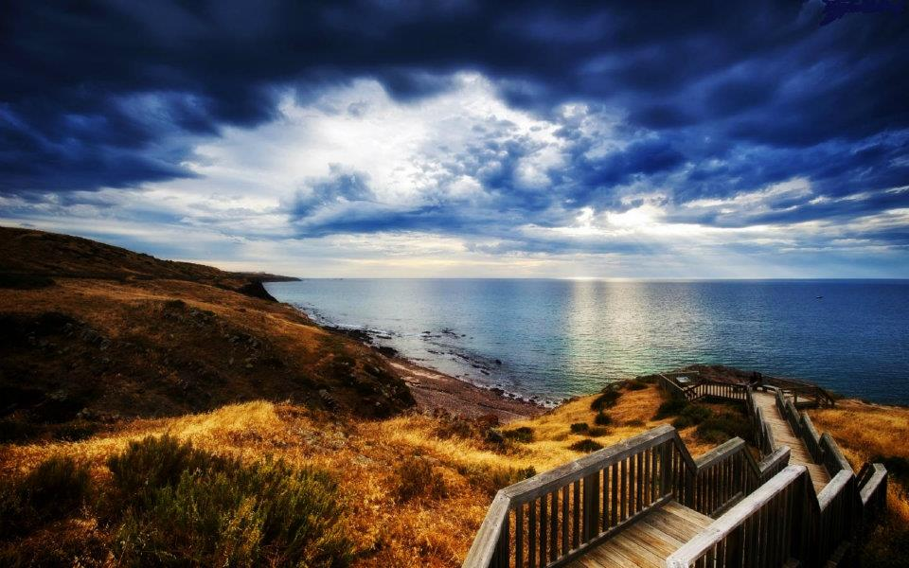
EJEMPLOS

Slide 4
EJEMPLOS

Slide 5
Nos fijaremos que este seleccionada la primera pestaña que se llama inicio
en el borde de arriba .
efecto de formas clic y se nos abre una ventana
Seleccionamos bordes suaves
Se abre otra ventana y escogemos… Hay desde un punto hasta 50 puntos
En el ejemplo que les pongo utilice 50 puntos y enseguida el resultado
Yo utilice un paisaje y una muchacha, pero se puede paisaje sobre paisaje
Para lograr otro paisaje más sofisticado o sea que se puede con cualquier
Imagen eso ya es parte de su imaginación.
Les deje una captura para que se les facilite espero y les guste y sobre todo
Les sea útil para embellecer sus trabajos, sé que algunos ya lo saben pero
Esta pensado para quien no lo sepa.
Con cariño para los amigos y usuarios de mis pps
Una WEB como ya lo dicen nuestros amables anfitriones y la administración
¡Donde todos aprendemos de todos!

Slide 6
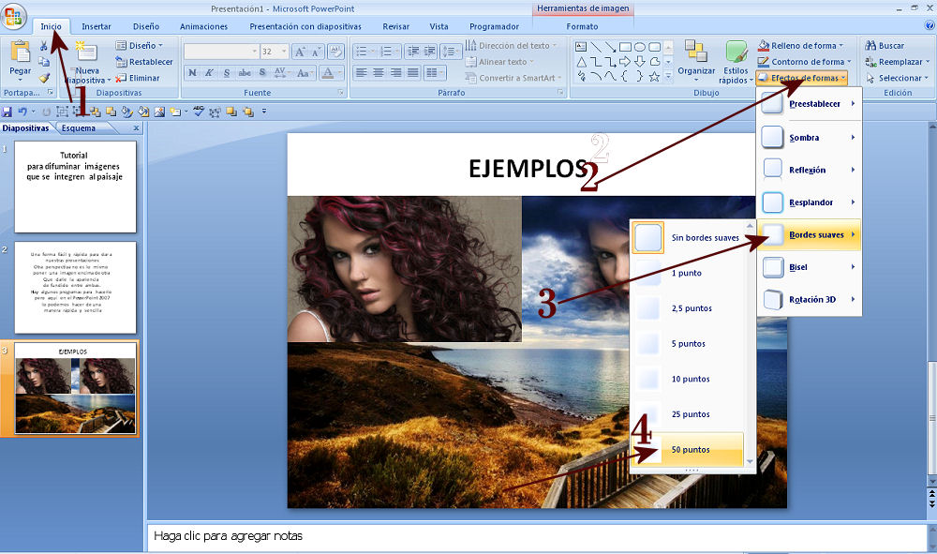

Slide 7




Accede a la sección que desees desde aquí:
PPS Exclusivos
Dedicatorias | Fechas Especiales | Graciosos | Historia y arte | Lugares | Musicales
Naturaleza y Ciencias | Política | Reflexión | Religiosos | Románticos | Salud
Si deseas recibir pps periódicamente en tu correo electrónico subscríbete aquí:

